Slide 1
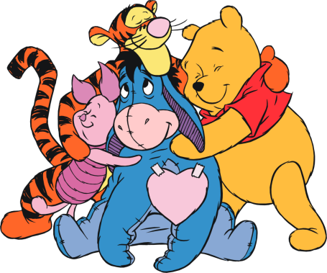
Первая младшая группа № 2
Развивающая предметно-пространственная среда в развитии социально-коммуникативных навыков детей раннего возраста

Slide 2
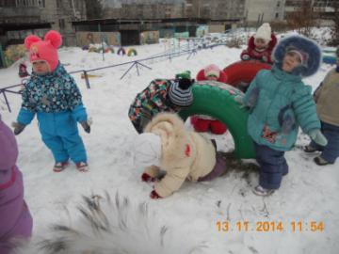
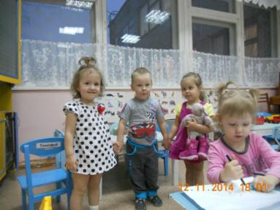
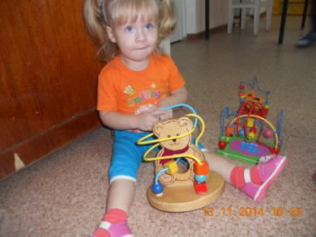
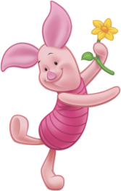
Развивающая предметно-пространственная среда должна обеспечивать возможность общения и совместной деятельности детей (в том числе детей разного возраста) и взрослых, двигательной активности детей, а также возможности для уединения

Slide 3
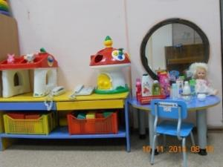
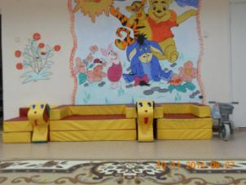
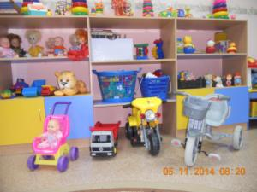
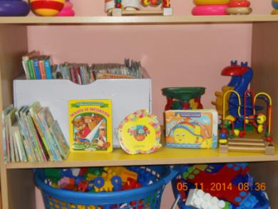
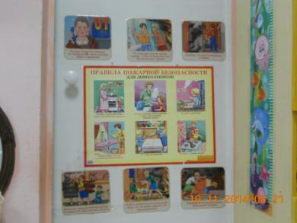
Развивающая предметно-пространственная среда должна быть содержательно-насыщенной, трансформируемой, полифункциональной, вариативной, доступной и безопасной

Slide 4
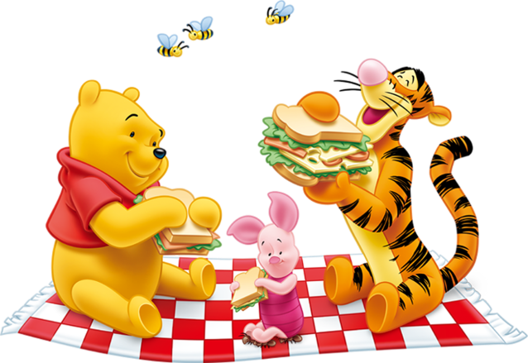
Организация образовательного пространства и разнообразие материалов, оборудования и инвентаря в здании и на участке нашей группы обеспечивают:

Slide 5
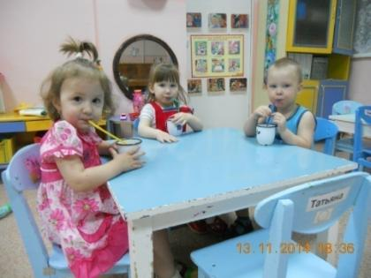
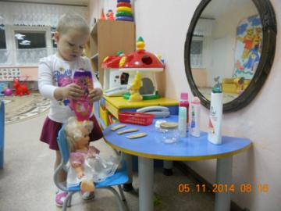
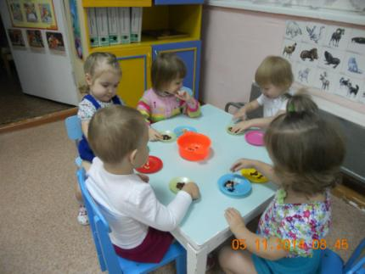
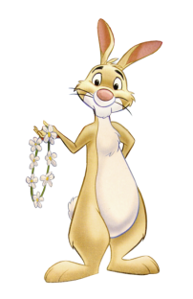
игровую, познавательную, исследовательскую и творческую активность всех воспитанников, экспериментирование с доступными детям материалами (в том числе с песком и водой)

Slide 6
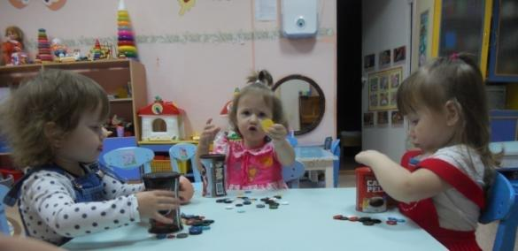
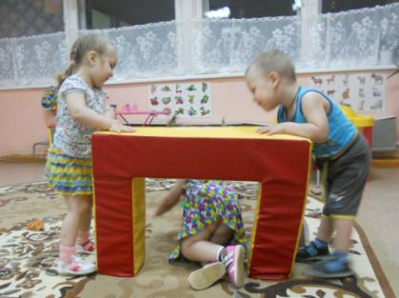
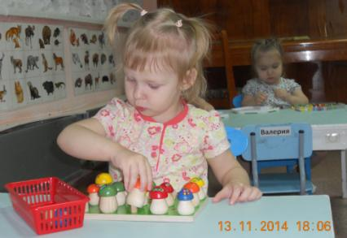
двигательную активность, в том числе развитие крупной и мелкой моторики, участие в подвижных играх и соревнованиях

Slide 7
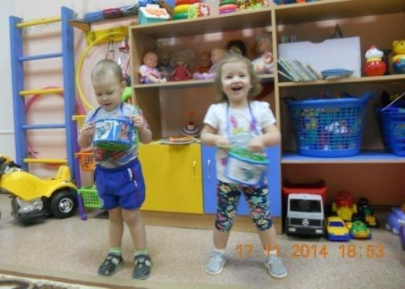
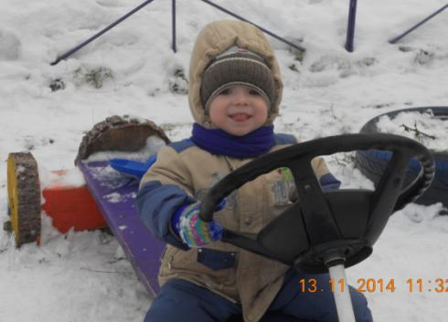
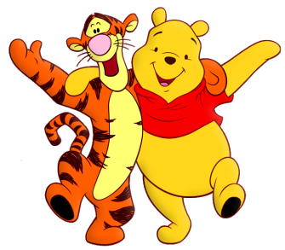
эмоциональное благополучие детей во взаимодействии с предметно-пространственным окружением

Slide 8
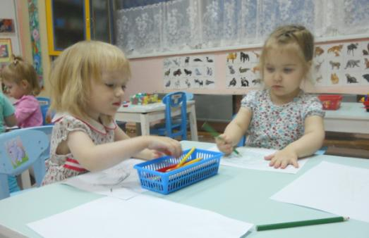
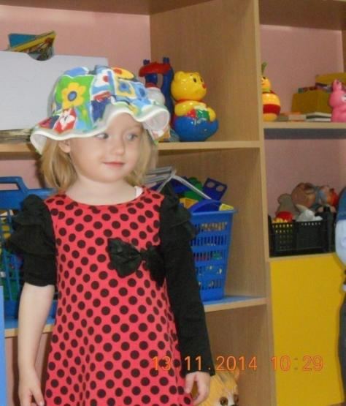
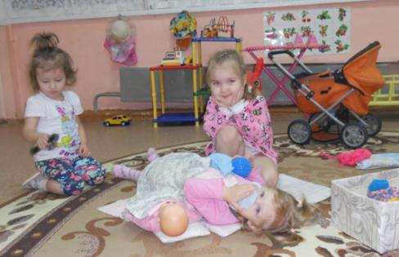
возможность самовыражения детей в различных видах деятельности

Slide 9
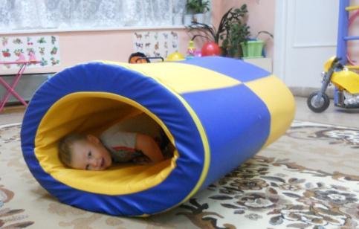
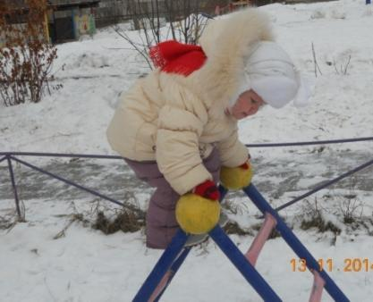
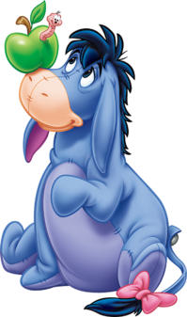
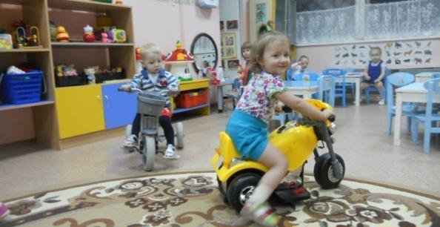
достаточные возможности для движения

Slide 10
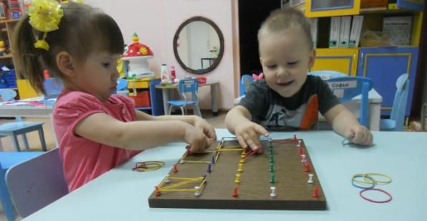
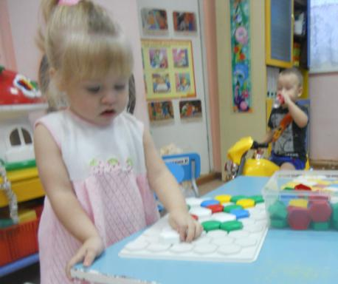
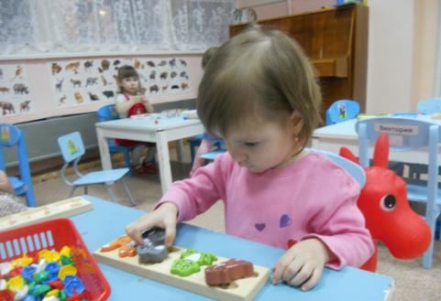
достаточные возможности для предметной и игровой деятельности с разными материалами

Slide 11
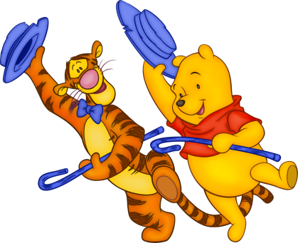
Перспективы развития предметно-пространственной среды в нашей группе на учебный 2014-2015 год

Slide 12
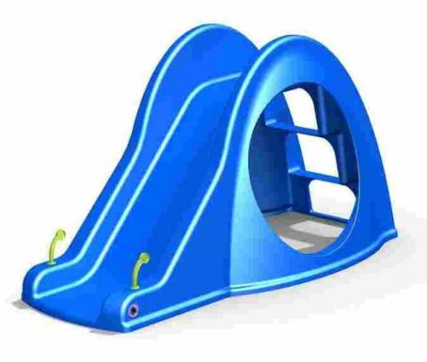
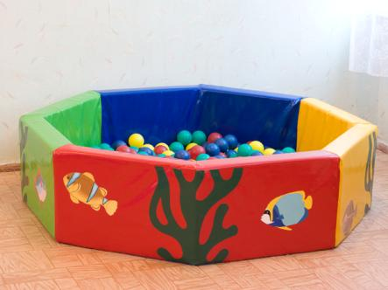
Для стимулирования двигательной активности необходимо включить в среду горку со ступеньками и пологим спуском и сухой бассейн.

Slide 13
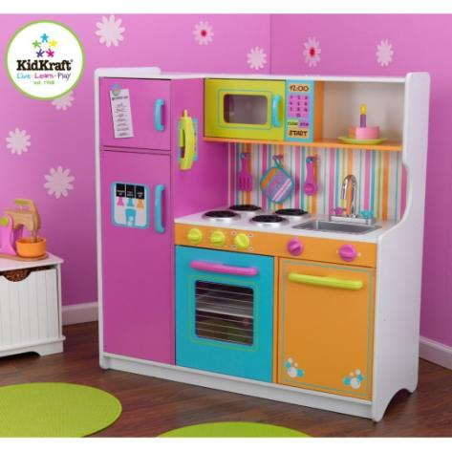
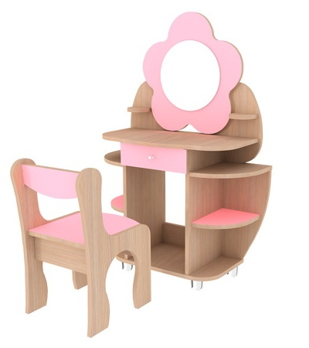
Для сюжетно-ролевых игр «Семья», «Парикмахерская», «Больница» приобрести игровую мебель и изготовить дополнительные атрибуты.

Slide 14
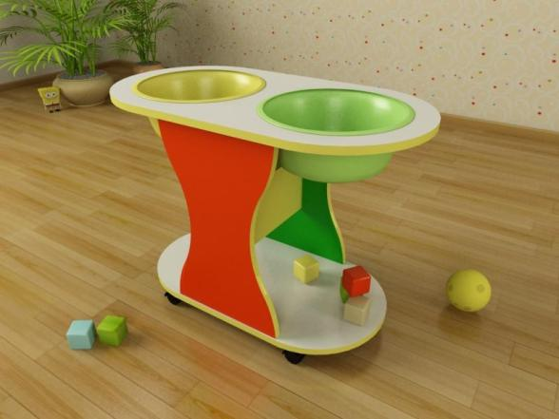
Для исследовательской, творческой, познавательной активности и экспериментирования изготовить оборудование для игры с песком и водой.

Slide 15
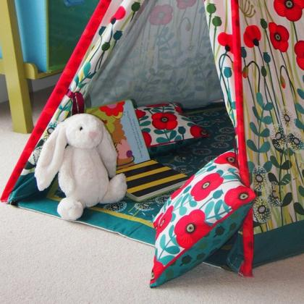
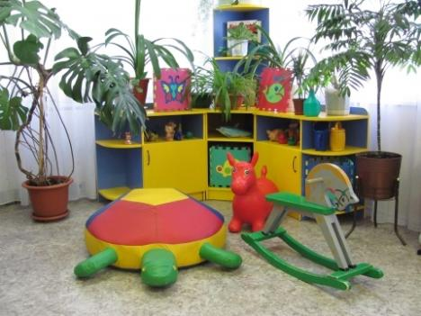
Оформить уголок уединения и природный уголок, соответствующий возрастным возможностям детей.

Slide 16
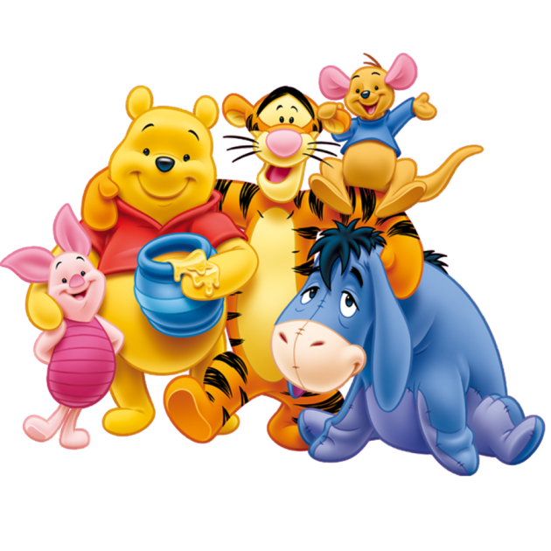
Спасибо за внимание!

